Slide 1








••
Bitirme Odevi Sunumu
Geleneksel ve Yeni Nesil Sogutucu Ak1�kanlar1n Termodinamik & Makine Ogrenmesi Yontemleriyle Kar�1la�t1r1lmas1
R134a • R290 • R1234yf • R744 • R600a

Slide 2




•
eor1 1ve
Suhar s1k1�t1rmal1 sogutma �evrimlerinin modellenmesi, durum denklemleri ve analiz metodolojisi.

Slide 3

evrim Durum Noktalar1
Durum 1& 2: Kompresyon
Durum 1 (Kompresor Giri�i): Super 1s1t1lm1� buhar halindedir. Evaporatorden gelen ak1�kan1n kompresore s1v1 kac;1�1 engellenir.
Durum 3 (Kondenser C1k1�1): Subkritik c;evrimlerde alt sogutulmu� s1v1, transkritik R744 c;evriminde ise yOksek tarafta gaz sogutucu c;1k1� noktas1d1r.
Durum 2 (Kompresor C1k1�1): Gerc;ek kompresyon sOreci izantropik verim dikkate allnarak modellenir ve k1zg1n buhar faz1na ula�1l1r.
Durum 4 (Genle�me C1k1�1): Genle�me vanas1 c;1k1�1nda izoentalpik (h4 = h3) genle�me gerc;ekle�erek evaporatore girilir.

Slide 4

Temel FormUller
Performans Katsay1s1 ( COP)
COP, evaporatorden <;ekilen faydall 1s1n1n kompresorde tOketilen mekanik gOce oran1d1r.
o•• zgu•• l EkserJ••I Tan1m1
Sistemin tersinmezlik kay1plar1n1n hesaplanmas1 amac1yla her durum noktas1nda ekserji analizi uygulan1r.

Slide 5








•
•
I
I
CoolProp kOtOphanesi entegrasyonuyla elde edilen say1sal sonu<;lar ve performans egrileri.

Slide 6







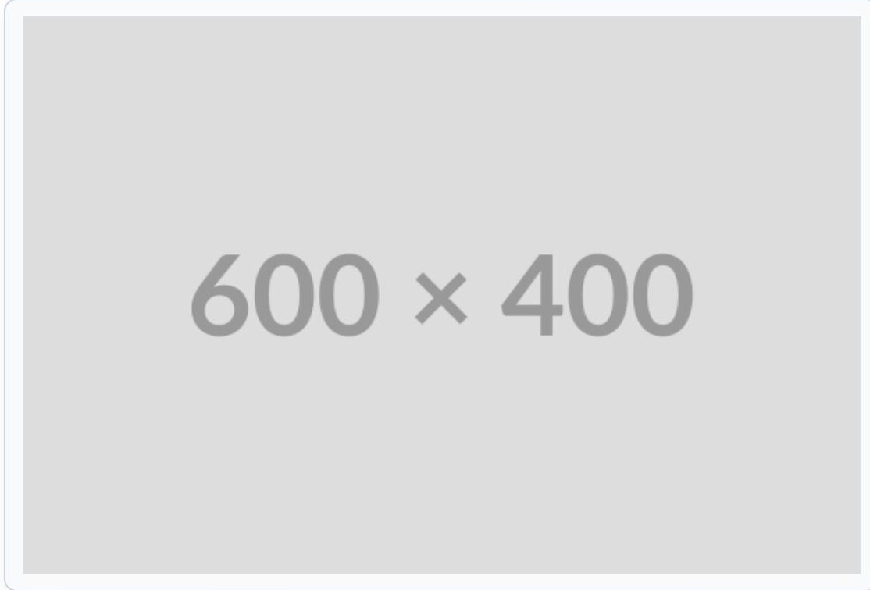

Evaporasyon s1cakl1g1 artt1kc;a tom ak1�kanlarda COP degerinin yOkseldigi ac;1kc;a g6r01mektedir.
R600a (izobutan),hem COP hem de Ekserji Veriminde en yOksek performans1sergilemektedir.
0 R744 (Karbondioksit),transkritik c;al1�ma rejimi ve yOksek bas1nc; fark1 nedeniyle belirgin�ekilde dO�Ok performans gostermektedir.
Detay/1 graftk analizine yandaki cop_vs_tevap.png g6rselinden ula�tlabilir.

Slide 7

Bile§enlerde Ekserji V1k1m1
A Tev = -3°C ve Tcond = 45°C i<;in en yuksek ekserji y1k1m1 kompresorve evaporatorde ger<;ekle�mektedir.
, ..,....
R290 ve R600a gibi hidrokarbonlarda kompresor i<;i tersinmezlikler one
<;1kmaktad1r.
_{Q}0
Evaporatordeki s1cakl1k fark1, 1s1 transferindeki tersinmezlik kay1plar1n1n birincil nedenidir.
Dag1/1m detaylar, exergy_destruction.pngdosyas,ndan incelenebilir.

Slide 8




evresel ve Termodinamik Denge
GWP ve COP Kar�1la�t1rmas1: R134a yuksek COP sunmas1na ragmen 1370 GWP degeriyle c;evre dostu olmaktan uzakt1r.
AB F-Gas regulasyonlar1s1n1r1na (GWP < 150) en uygun alternatifler
R1234yf (HFO) ve hidrokarbonlard1r (R290, R600a).
R600a ve R290, du�Ok GWP degerleriyle gelecegin surdurulebilir sogutma teknolojilerini temsil eder.
Regiilasyon s1n1r/ar1 ve akt�kan konumlar, gwp_cop.png gorselinde sunulmu�tur.

Slide 9






•
ave
Termodinamik simOlasyon verilerinin egitilmesiyle geli�tirilen yOksek dogruluklu COP tahmin modelleri.
es1

Slide 10

Vapay Zeka Tahmin Sonu�lar1
�� COP tahmini ic;in egitilen XGBoost ve Gradient Boost modelleri mukemmel dogruluk (R² = 1.0000) sergilemi�tir.
Random Forest modeli ise minimal hata (MAE= 0.0099) ile guvenilir tahminler sunmaktad1r.
G) Geli�tirilen bu modeller, karma�1k termodinamik denklemlere ihtiyac; duymadan milisaniyeler seviyesinde COP tahmini yapabilmektedir.
Regresyon dogrulugu kar$tfa$ttrmas1 ml_cop_results.png ilzerinde g6sterilmi$tir.

Slide 11
Termod1•nam1•k O•• zet Kar§1la§t1rma
Sogutucu Ak1�kan |  | COP[-] |  | Ekserji Verimi (11_ex) |  | GWP (100 Vil) |  | Bas1nt Oran1 | Optimum <;al1�ma Noktas1
R134a (HFC) |  | 2.280 |  | 91.2% |  | 1370 |  | 4.42 | Tev= S°C, Tcond= 30°C (COP=S.18S)
R290 (Propan) |  | 2.242 |  | 89.8% |  | 20 |  | 3.SS | Tev= S°C, Tcond= 30°C (COP=S.117)
R1234yf (HFO) |  | 2.183 |  | 87.S% |  | 4 |  | 4.0S | Tev= S°C, Tcond= 30°C (COP=S.161)
 |  | 1.300 |  | S4.6% |  | 1 |  | 3.16 | Tev= S°C, Tcond= 30°C (COP=3.772)
R600a (izobutan) |  | 2.340 |  | 93.5% |  | 20 |  | 4.29 | Tev= S°C, Tcond= 30°C (COP=S.289)
* Not: Tablodaki degerler Tev = -3°C ve Tcond = 45°C nominal ral1$ma ko$ullar1 baz al,narak hesaplanm1$t1r.

Slide 12








Kat1l1m1n1z ve dinlediginiz ic;in te�ekkOr ederim.
Bitirme Odevi Sunumu IAk1�kan ve <;evrim Optimizasyonu Analizi

